Slide 1
Санитарный режим в аптеке №114 ООО «Аптеки 24»
Государственное бюджетное образовательное учреждение
высшего профессионального образования
«Красноярский государственный медицинский университет имени
профессора В.Ф. Войно-Ясенецкого»
Министерства здравоохранения Российской Федерации
Фармацевтический колледж
Выполнила: студентка 201 группы отделения «Фармация» Рыбак Яна.
Проверила: Казакова Е.Н

Slide 2
Содержание.
1.Введение
2. Нормативные документы, регламентирующие санитарный режим в аптечной организации;
3.Санитарные требования к помещениям и оборудованию аптеки;
4.Санитарно-гигиенические требования к персоналу аптеки;

Slide 3
Документы регламентирующие требования санитарного режима:
Требования, предъявляемые к санитарному режиму аптечной организации и личной гигиене работников аптеки, утверждены:
СП 2.1.3678-20 V. Санитарно-эпидемиологические требования при предоставлении услуг аптечными организациями;
приказом № 647 от 31 августа 2016 г. Об утверждении правил надлежащей аптечной практики лекарственных препаратов для медицинского применения.

Slide 4
Оборудование производственных помещений и торговых залов подвергают ежедневной уборке, шкафы для хранения лекарственных средств в помещениях хранения (материальные комнаты) убирают по мере необходимости, но не реже одного раза в неделю. Уборочный инвентарь должен быть промаркирован и использован строго по назначению. Хранение его осуществляют в специально выделенном месте (комната, шкафы) раздельно.
Ветошь, предназначенная для уборки производственного оборудования, после дезинфекции и сушки, хранят в чистой промаркированной плотно закрытой таре (банка, кастрюля и др.).
Уборочный инвентарь для асептического блока хранят отдельно.

Slide 5
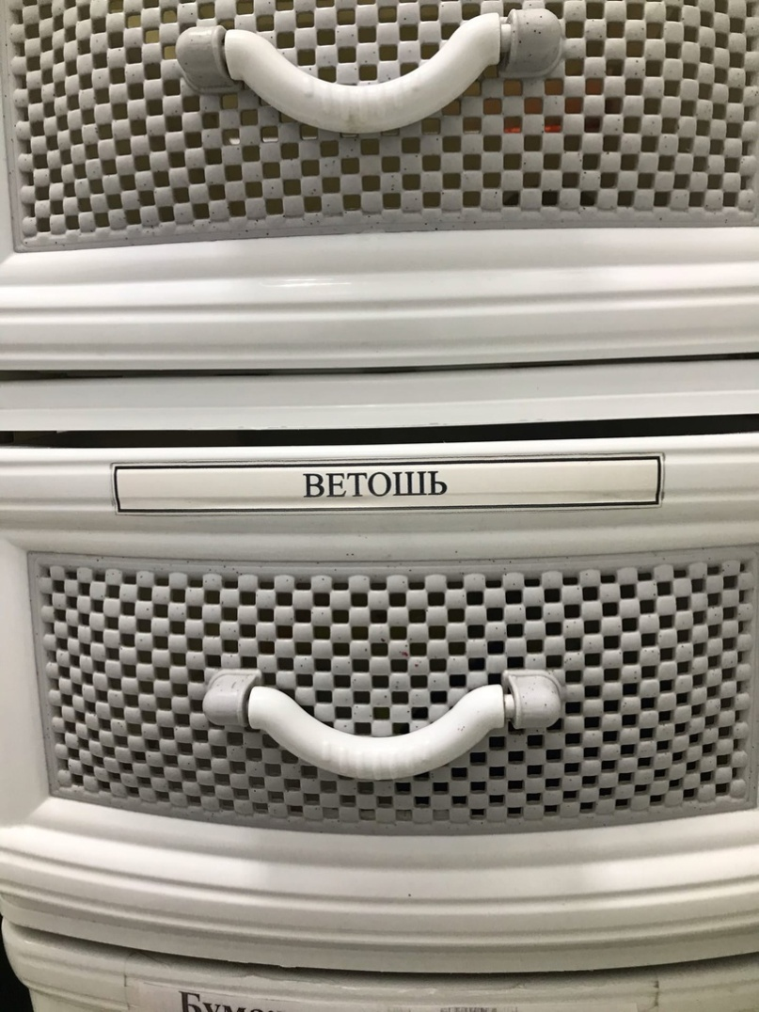
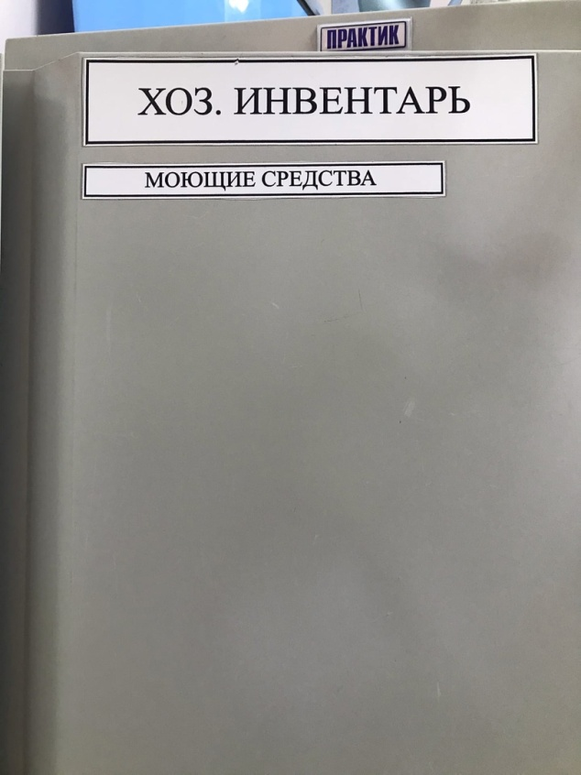
В аптеке №114 инвентарь хранится в отдельном железном шкафу, а так же в туалете в шкафчика. Все шкафчики подписаны.

Slide 6
5.21. Хранение верхней одежды и обуви работников осуществляется отдельно от спецодежды.
5.22. Смена санитарной одежды должна производиться по мере загрязнения, но не реже 1 раза в неделю. В производственных аптеках в помещениях изготовления лекарственных средств раковины для мытья рук оснащаются дозаторами мыла, кожных антисептиков, одноразовыми полотенцами или электросушителями.
5.23. Стирка санитарной одежды осуществляется в прачечной (стиральной машине) самой организации, либо по договору со специализированной организацией.
5.24. Должна быть организована административно бытовая зона для приема пищи и хранения личных вещей работников.

Slide 7
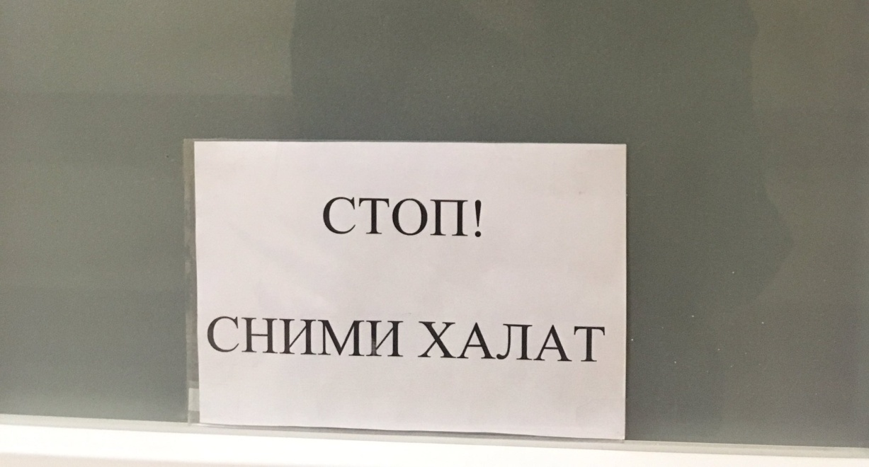
В нашей аптеке верхняя одежда и санитарная хранятся отдельно друг от друга. Перед входом в туалет висит предупредительная надпись : «Сними халат!»

Slide 8
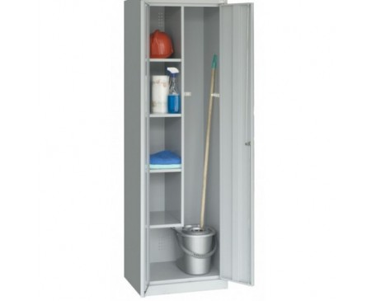
В данной аптеке все правила хранения инвентаря и санитарного режима соблюдены. Руководство очень серьезно относится к соблюдению приказов.

Slide 9
Спасибо за внимание!

